Slide 1
Коренное население Прибайкалья
Курыканы
Буряты
Эвенки (тунгусы)
Тофалары

Slide 2
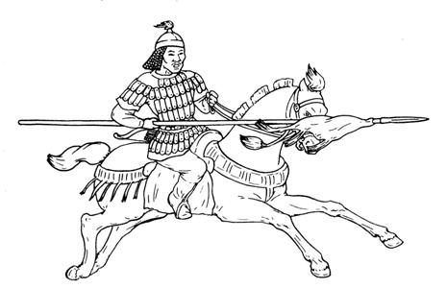
Курыканы

Slide 3
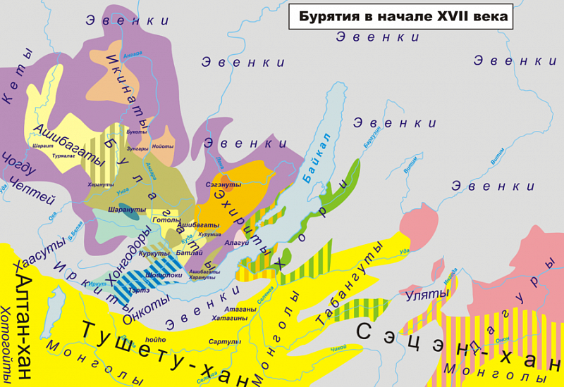
Место расселения
Берег Байкала
Верхнее течение р. Ангара
Верховье р. Лена
О. Ольхон

Slide 4
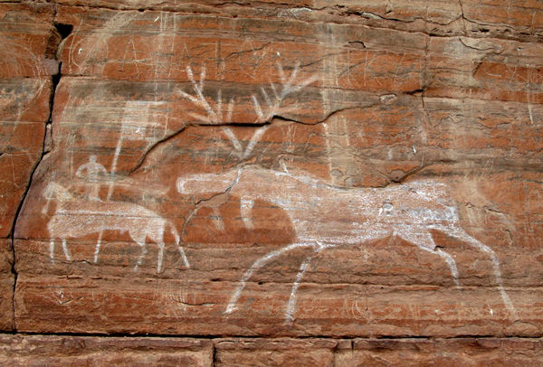
Занятие
Скотоводство (лошади, крупный рогатый скот, овцы, верблюды)
Звероловство
Собирательство
Земледелие (просо, пшеница, рожь, конопля)

Slide 5
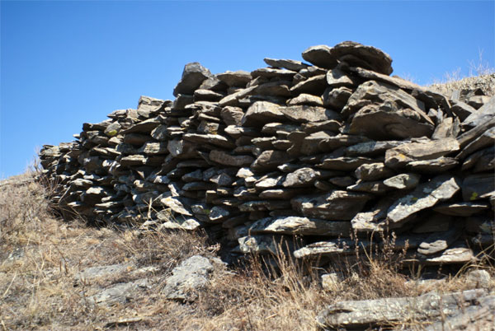
Быт
Полуоседлый образ жизни
Городища – укрепления курыкан
Погребальные памятники (на о. Ольхон)
Курыканская стена – древняя защитная стена на о. Ольхон

Slide 6
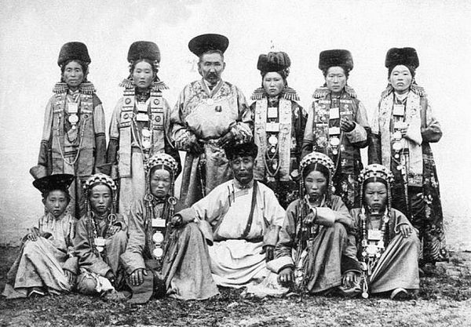
Буряты

Slide 7
Место расселения
Р. Ангара, Лена
Южный район Прибайкалья
Западный берег Байкала
Забайкалье

Slide 8
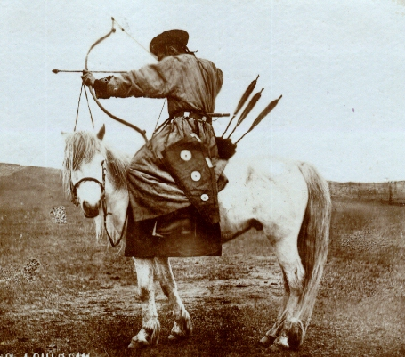
Занятие
Скотоводство (лошади, крупный рогатый скот, овцы, верблюды)
Кузнечное дело
Земледелие

Slide 9
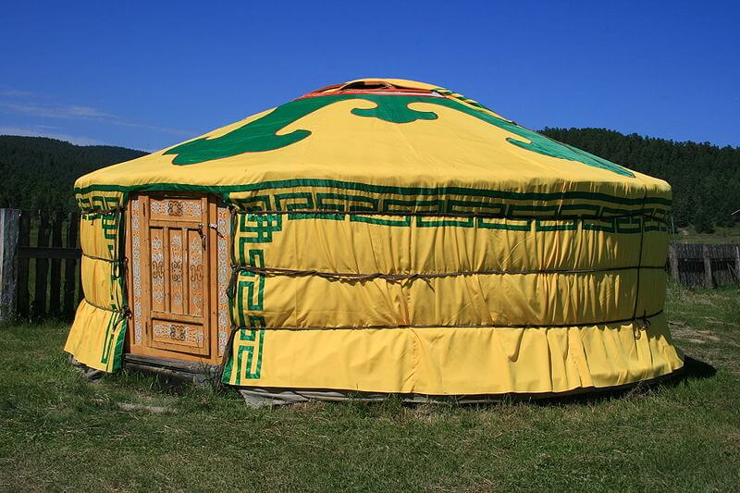
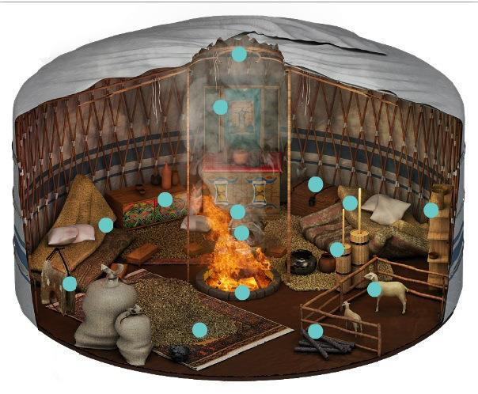
Быт
Жилище – юрта (деревянная, войлочная)
Жили родами, во главе стоял князек

Slide 10
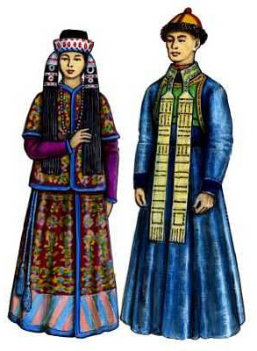
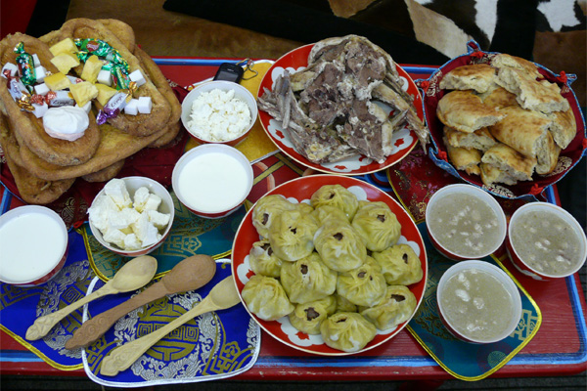
Быт
Одежда: дэгэл (кафтан из овчины), суконный кафтан, халат (бумажный, шелковый)
Кухня: молочные и мясные продукты

Slide 11
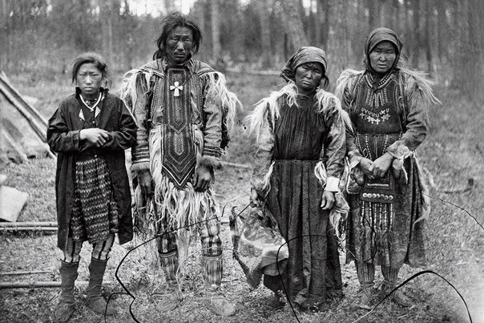
Эвенки (тунгусы)

Slide 12
Место расселения
Берег Байкала
Р. Ангара, Лена, Верхняя Тунгуска

Slide 13
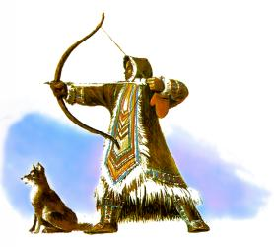
Занятие
Охота
Рыбная ловля
Оленеводство

Slide 14
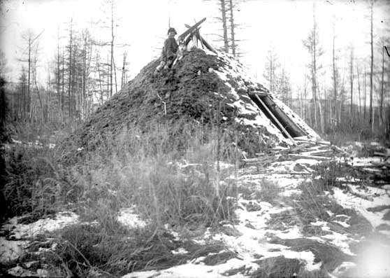
Быт
Кочевой образ жизни
Жилище – чумы (берестяные, войлочные)
Жили семьями, группами семей

Slide 15
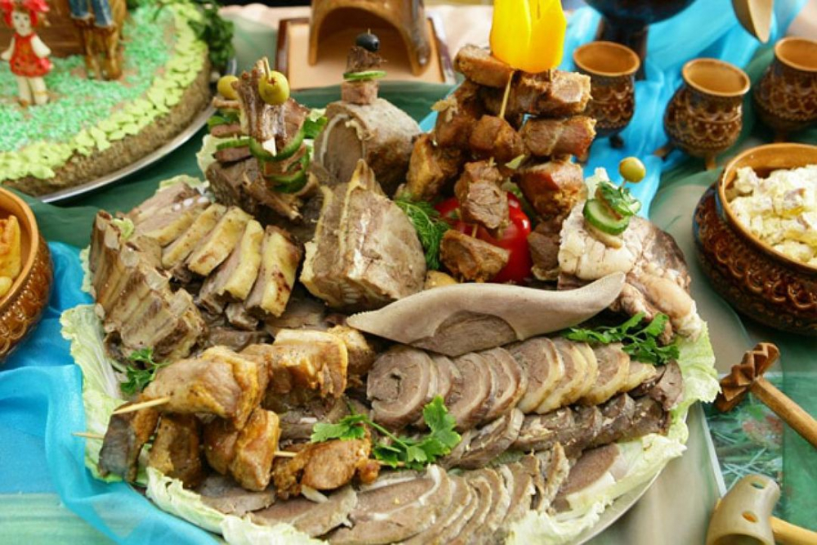
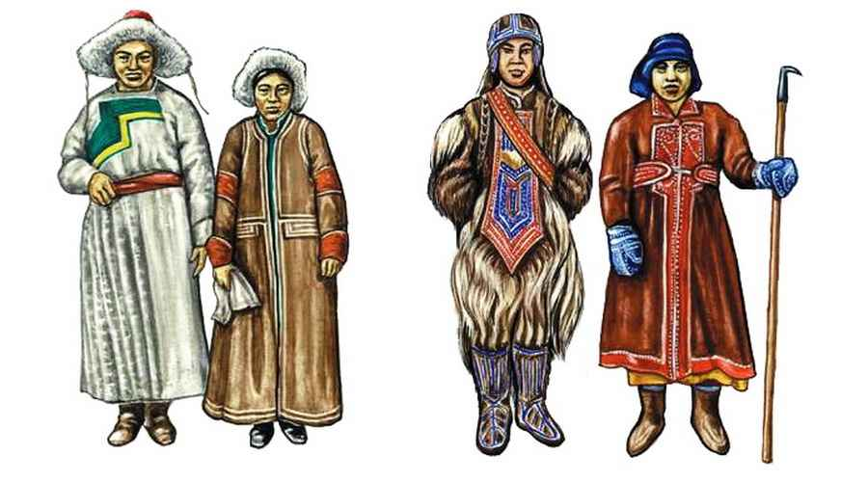
Быт
Одежда – кафтан (шкура оленя)
Пища – мясо и рыба (свежее, вяленое)

Slide 16
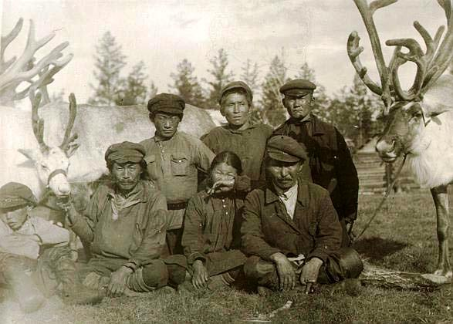
Тофалары

Slide 17
Место расселения
Склоны Восточного Саяна

Slide 18
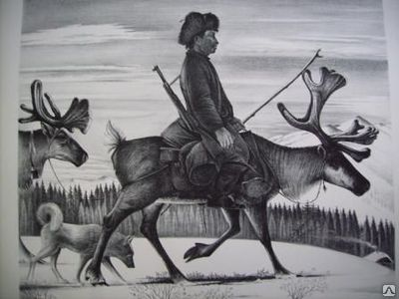
Занятие
Охота
Таежное кочевое оленеводство

Slide 19
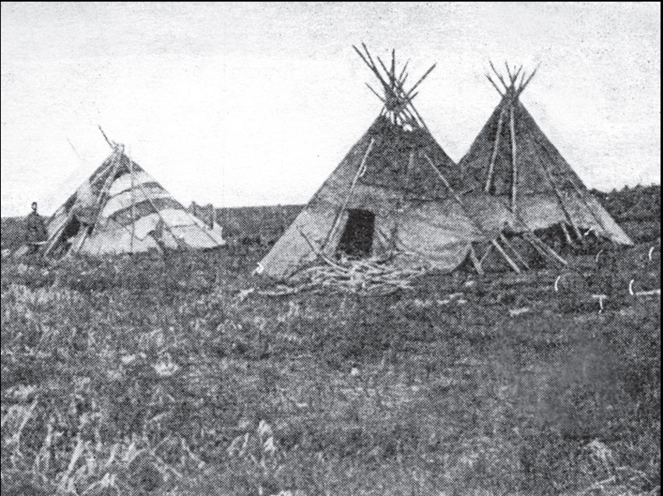
Быт
Жили родами, земли каждого рода делились на урочища. Во главе стоял шуленгу
Жилище – юрта (берестяная, шкура оленя)

Slide 20
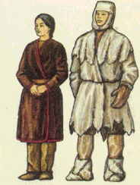
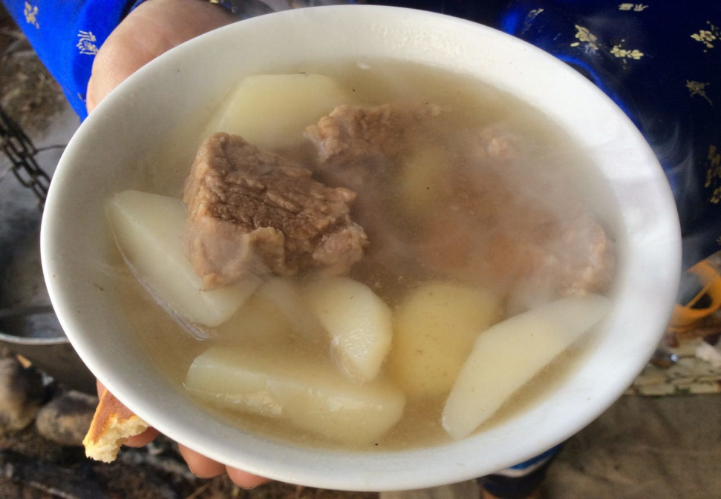
Быт
Одежда: зимняя – шуба, сшитая мехом внутрь, летняя - халат
Пища – вареное мясо диких копытных

Slide 21
Домашнее задание
Написать про религию коренных жителей Прибайкалья

